Slide 1
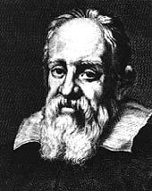
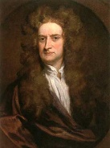
22.3 不确定关系
质点的运动的经典描述 复习
从原点O向质点P所在位置作一矢量来表示质点位置。该矢量称为位置矢量，简称位矢。
在坐标系中各处要配上一套同步时钟，给出质点运动到某地点的时刻。
a
.
在质点的运动过程中，质点的位矢是时间t的函数，记作

Slide 2
22.3.1位置—动量不确定关系
一、位置—动量不确定性关系
经典力学中，物体位置、动量以及粒子所在力场的性质确定后，物体以后的运动位置就可确定。因此可用轨道来描述粒子的运动。
电子束
经典力学
按经典力学，一束电子通过一单缝，其位置和动量都是确定的。
但微观粒子，具有显著的波动性，不能同时确定坐标和动量，而只能说出其可能性或者几率。我们不能用经典的方法来描述它的粒子性。
电子束
量子力学
以电子的单缝衍射为例说明。

Slide 3
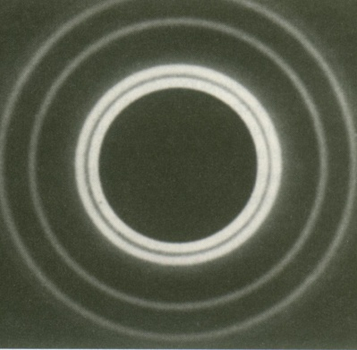
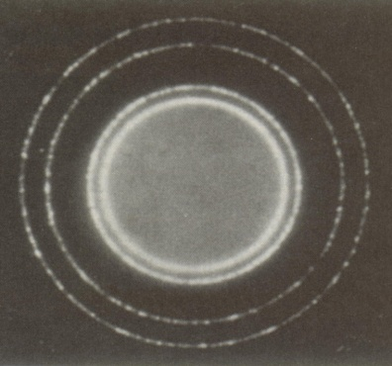
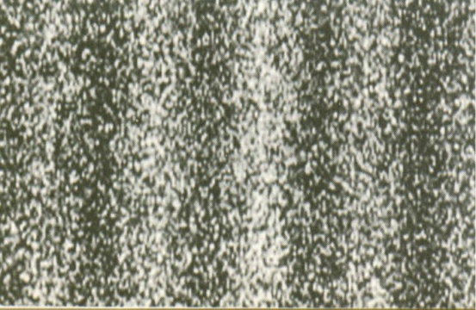
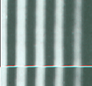
电子束
衍射图样（波长相同）
X射线
电子双缝干涉图样
杨氏双缝干涉图样

Slide 4
单缝的夫琅禾费衍射
L₂
E
L₁
S
a
A
A：单缝
L₁、
透镜
L₂
缝宽a
E：屏幕
L₂的焦距 f

Slide 5
暗纹位置
明纹的宽度由边缘的暗纹位置所限定
中央明纹
+2
+1
0
单缝衍射光强分布
-1
各级明条纹的光强分布
-2
衍射装置
第一级暗纹位置：
中央明纹角宽度
线宽度

Slide 6
入射时刻电子在 x 方向无动量，电子在单缝的何处通过是不确定的!只知是在宽为a的缝中通过。 0< x < a
电子通过单缝位置的不确定范围为：a=Δx
电子通过单缝后，电子要到达屏上不同的点，坐标不能确定， x方向动量分量的不确定范围为Δp_{x}
根据单缝衍射公式，其第一级的衍射角满足：
从-θ₁到+ θ ₁范围内都可能有电子的分布。
大部分电子落在两个一级暗纹之间。

Slide 7
电子通过单缝后，动量在x方向上的分量p_{X}的大小为：
电子通过单缝后，动量在x方向的分量的不确定量为：
）
代入德布罗意关系： 得出：
上述讨论只是反映不确定关系的实质，并不表示准确的量值关系。

Slide 8
严格的不确定关系
狄拉克记号
对于原子尺寸的粒子，我们不能用经典的方法来描述，轨道的概念是没有意义的，因为它是建立在有同时确定的位置和动量的基础上的。

Slide 9
练习：如图所示，速度为v的一束电子，通过缝宽为a的狭缝，电子质量为m，在距离狭缝为L处放置一荧光屏，屏上衍射图样中央明条纹最大的宽度=____。
第一级暗纹位置：
中央明纹角宽度

Slide 10
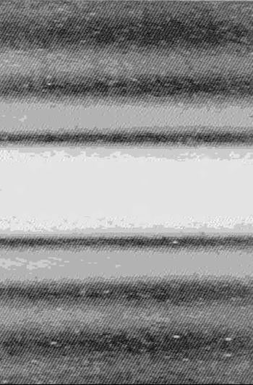
练习：电子单缝衍射，已知 L，a，电子的速度为v,质量为m。中央明条纹的角宽度=____，线宽度=_____;其他明条纹的角宽度=____，线宽度=_____ 。
观测屏
透镜
衍射屏
暗纹坐标
第一级暗纹位置：
中央明纹 角宽度
线宽度
k 级明纹 角宽度
线宽度

Slide 11
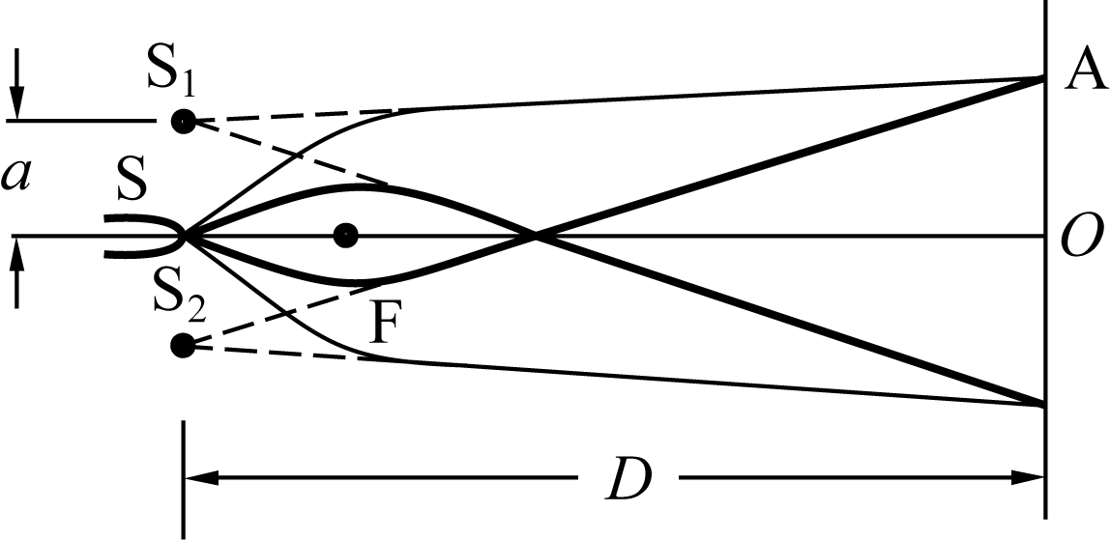
练习：电子波的双缝干涉实验示意图， S为电子束发射源，发射出沿不同方向运动的电子， F为极细的带强正电的金属丝，电子被吸引后改变运动方向，下方的电子折向上方，上方的电子折向下方，在前方交叉区放一电子感光板 ， S₁ 、 S₂ 分别为上、下方电子束的虚电子源，SS₁ =SS₂=d/2，底板A离源S的距离为L ，设L>>d，电子的速度为v,质量为m，相邻暗条纹的间距为_____。
P
x
r₁
s₁
x
d
r₂
d
o
S
L
s₂
L
相邻暗条纹的间距

Slide 12

练习：电子显微镜可以看成电子的圆孔衍射，已知圆孔直径 D,电子的速度为v,质量为m,电子显微镜的最小分辨角为_____，分辨本领为_____ 。
张角取特定数值时，恰能分辩

Slide 13
二. 不确定关系的物理意义
1. 不确定关系说明经典手段对于微观粒子不适用
是微观世界固有规律。
位置和动量不可能同时精确测定
2. 不确定关系说明微观粒子不可能静止
3. 不确定关系给出了宏观物理与微观物理的分界线
---- 普朗克常数 h

Slide 14
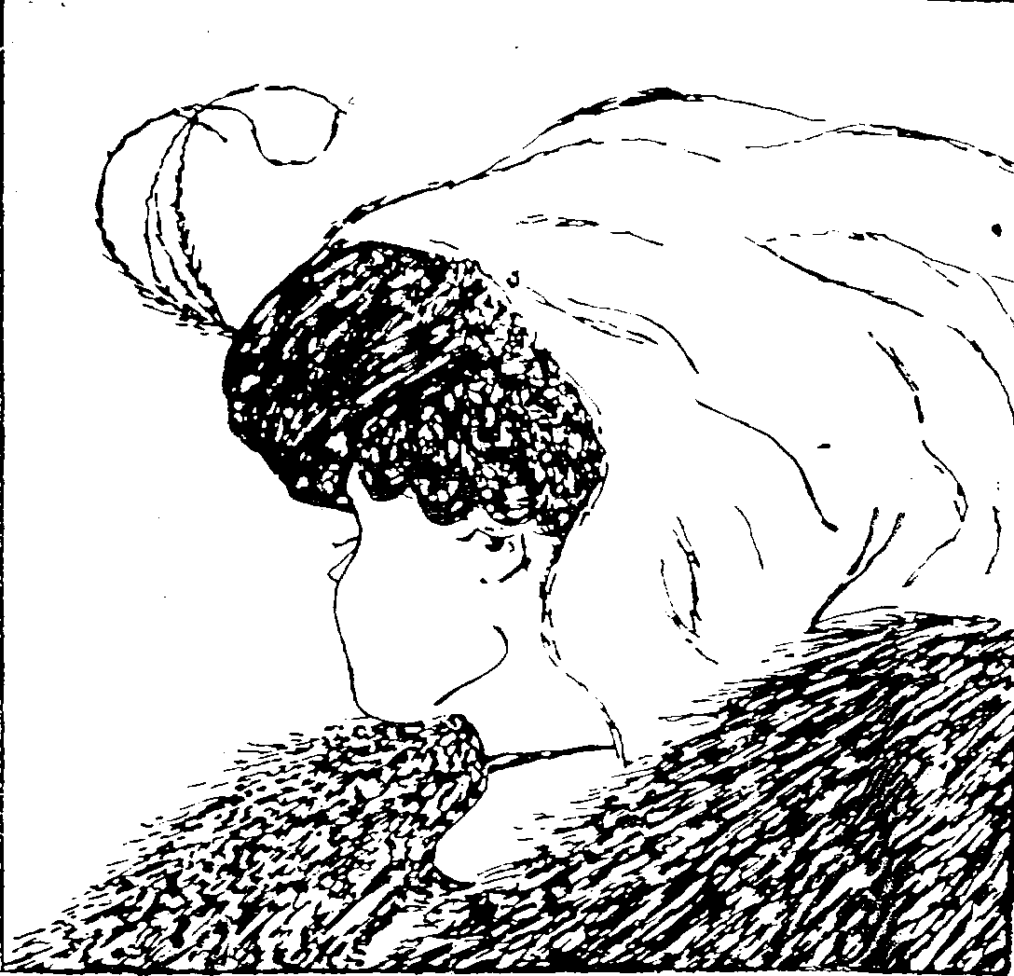
微观粒子在某些条件下表现出粒子性， 在另一些条件下表现出波动性， 而两种性质虽寓于同一体中， 却不能同时表现出来。
少女？
老妇？
两种图像不会同时出现在你的视觉中

Slide 15

你能看到的是老人还是情侣？

Slide 16
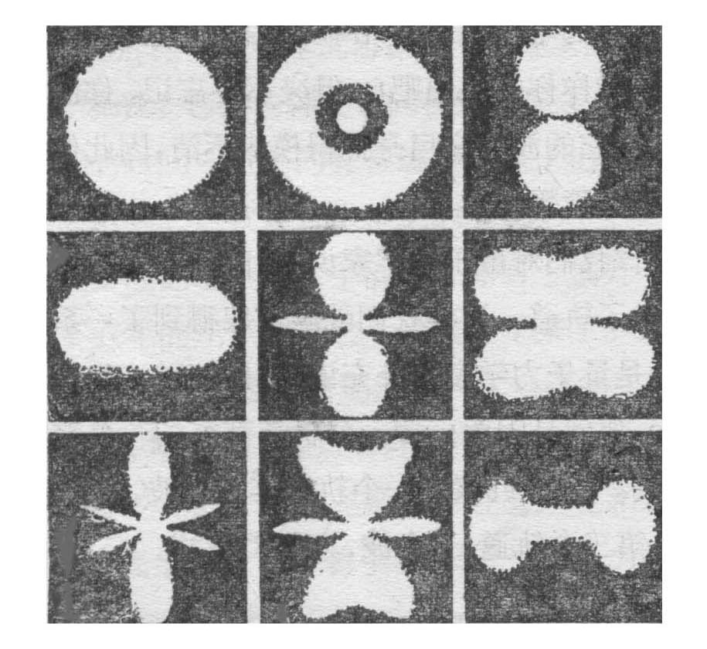
例:
原子的线度约为 10⁻¹⁰m , 求原子中电子速度的不确定量。
解:
原子中电子的位置不确定量10⁻¹⁰m, 由不确定关系:
电子速度的不确定量为:
说明
氢原子中电子速率约为10⁶m/s。速率不确定量与速率本身的数量级基本相同,因此原子中电子的位置和速度不能同时完全确定,也没有确定的轨道。
此几率分布形成一种对称而美观的“电子(几率)云”图象。

Slide 17

【例22-4】 氦氖激光器发光波长 ，
谱线宽度 ，
求相干长度。
解：
光子可以出现在波列的任何位置。
当这种光子沿 x 轴方向传播时，它的 x坐标的不确定度就是相干长度，也就是波列长度。
谱线展宽导致光子动量的不确定
波列长 L = cΔt

Slide 18
练习：光子的波长为λ,如果此波长的精确度为Δλ。该光子位置的不确定量=______,相干长度=______
波列长 L = cΔt

Slide 19

练习：设粒子运动的波函数图线分别如图(A)、(B)、(C)、(D)所示，那么其中确定粒子动量的精确度最高的波函数是哪个图？

Slide 20
练习：使用不确定关系估算一维箱子中的粒子的基态能。
解：粒子活动范围
由不确定关系得

Slide 21
【例22-5】 由不确定度关系估计线性谐振子的基态能量。
解：按照经典力学，当质量为m 、圆频率为ω的线性谐振子的动量为p时，振子的能量为
因微观粒子的波粒二像性，振子的动量和位置不可能同时取确切值，分别有一个不确定度△p和△x 。
为了估计线性谐振子的基态能量，取
得

Slide 22
代入不确定度关系得

Slide 23
【补充例】电子在原子大小范围(Δ x=10⁻¹⁰米)内运动，试求电子所能有的最小能量。
解:根据位置与动量的不确定关系，
【补充例】光子的波长为6328Å,如果此波长的精确度为10⁻⁹nm。求该光子位置的不确定量。
解：

Slide 24
【补充例】 估算一些物理量的量级
估算 H 原子的轨道半径 r
H 原子最稳定的半径 -- 玻尔半径
解：设H原子半径为 r
则电子活动范围
由不确定关系

Slide 25
假设核静止 按非相对论
电子能量为
代入
得

Slide 26
最稳定 即能量最低
得
Å
与玻尔理论结果一致。

Slide 27
22.2.2能量和时间的不确定关系
在量子力学中，对能量和时间的同时测量也存在类似的不确定关系。
设光子沿x轴方向运动
光子位置-动量不确定性关系
光子能量-动量公式
Δ E 表示粒子能量的不确定量，而Δt可表示粒子处于该能态的平均时间。

Slide 28
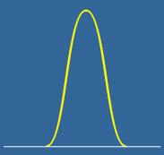
寿命△t
能量—时间不确定关系
E
反映了原子能级宽度ΔE和原子在该
能级的平均寿命Δt 之间的关系。
光辐射
激发态
基态
平均寿命 △ t ~ 10⁻⁸ s
能级宽度
基态
平均寿命 △ t → ∞
辐射光谱线固有宽度
能级宽度 △E → 0

Slide 29
【例22-6】解释谱线的自然宽度。
理想模型
解：
单色光
具有单一频率的光波称为单色光
一维单色平面简谐光波
实际的单色光由许多频率非常靠近的一些单色光组成。
Δλ
谱线宽度(Δλ)是标志谱线单色性好坏的物理量。
波长范围越窄, 光的单色性越好。

Slide 30
原子中某激发态的平均寿命为
谱线的自然宽度为
γ
不确定关系
爱因斯坦光量子
假说E=hν
原子基态寿命无穷长，基态有确定的能量值。

Slide 31
练习1：某原子的第一激发态的能级宽度为Δ E，原子处于第一激发态的寿命Δt=_____。
解:根据时间与能量的不确定关系，得
练习2：某原子处于一激发态的寿命Δt, 该原子从该激发态发出的谱线的自然宽度为Δ ν=_____。
谱线的自然宽度为
不确定关系
爱因斯坦光量子
假说E=hν

Slide 32
【补充例】氢原子从第四激发态跃迁到第一激发态时所发射光子的波长为 ，若测定此波长的精确度Δλ/λ=10⁻⁵，确定光子位置的不确定度Δx。
解：

Slide 33
【补充例】某原子的第一激发态的能级宽度为Δ E=6 ×10⁻⁸电子伏，试估算原子处于第一激发态的寿命Δt。
解:根据时间与能量的不确定关系，
总结
不确定关系是物质的波粒二象性引起的。是波粒二象性的深刻反应，也是对波粒二象性的进一步描述。
由于微观粒子的波动性，位置与动量不能同时有精确值。
Δx越小（位置越精确），衍射现象越显著， ΔP_{x} 越大，动量不确定度越大。在同一时刻

Slide 34
不确定关系是由物质本身固有的特性所决定的，而不是由于仪器或测量方法的缺陷所造成的。不论测量仪器的精度有多高，我们认识一个物理体系的精确度也要受到限制。
不确定关系指明了宏观物理与微观物理的分界线：在某个具体问题中，粒子是否可作为经典粒子来处理，起关健作用的是普朗克恒量h的大小。
1） 不确定性与测量没有关系，是微观粒子波粒二象性的体现。
2） 对于微观粒子，不能同时用确定的位置和动量来描述。 因此，微观粒子：(1) 没有“轨道”，(2) 不可能静止（对任何惯性系）。
3）当 ( 即L>>λ ) 时，可作为经典粒子处理。

Slide 35
4） 能量和时间的不确定关系：
称为原子激发态的能级宽度
为原子处于该激发态的平均寿命
5 ）不确定关系中h的重要性
·h≠0
使得不确定关系在微观世界成为一个重要的规律；
·但h很小
使不确定关系在宏观世界不能得到直接体现。
·不确定关系在宏观世界的效果，好象是微观世界里当h→0时的效果。
当h → 0时,量子物理→经典物理(对应原理)

Slide 36
不确定性与测量没有关系，是微观粒子波—粒二象性的体现。
不确定性的物理根源是粒子的波动性。
不确定性关系限定了使用经典语言的范围和度
【补充例】氢原子中的电子的轨道运动速度为10⁶m/s，速度的不确定度：
，Δv~v
可见波动性十分明显，不能用轨道概念描述!
但威尔逊云室可看到一条白亮的粒子径迹～10⁻⁴ cm ，由此可得：
但
p>>Δp，波动性不是很明显，轨道概念仍适用。

Slide 37
【补充例】若电子与质量 m = 0.01 Kg 的子弹，都以 200 m/s 的速度沿 x 方向运动，速率测量相对误差在 0.01% 内。求在测量二者速率的同时测量位置所能达到的最小不确定度 Δx 。
解：（1）电子位置的不确定度
电子动量不确定度
对于原子尺寸的粒子，我们不能用经典的来描述，轨道的概念是没有意义的。

Slide 38
（2）子弹位置的不确定度
子弹动量不确定度
子弹
很小，仪器测不出，
用经典坐标、动量完全能精确描写。对微观粒子不能用经典力学来描写。

Slide 39
22.4 态叠加原理
描述一个粒子：
经典力学：坐标，动量
量子力学：波函数，几率
这种描述的差别的原因是波粒二象性。
波粒二象性还通过量子力学中关于态的一个基本原理——态叠加原理表现出来。

Slide 40
光波叠加原理 复习
光波叠加原理:电场强度叠加原理
·
两列单色平面简谐光波的叠加
p
·
1
r₁
·
r₂
P:
2

Slide 41
P:
·
p
·
1
r₁
·
r₂
2

Slide 42
P:
·
p
·
1
r₁
·
r₂
2

Slide 43
平面简谐电磁波
·
p
·
1
光强=光的能流密度大小的时间平均值
r₁
·
r₂
2
干涉项
此式表明，当
时，有

Slide 44
微观粒子具有波动性，会产生衍射图样。而干涉和衍射的本质在于波的叠加性，即可相加性，两个相加波的干涉的结果产生衍射。 因此，同光学中波的叠加原理一样，量子力学中也存在波叠加原理。因为量子力学中的波，即波函数决定体系的状态，称波函数为状态波函数，所以量子力学的波叠加原理称为态叠加原理。
考虑电子双缝衍射
P
Ψ₁
Ψ
S₁
电子源
Ψ₂
S₂
感光屏

Slide 45
P
P
Ψ₁
S₁
S₁
Ψ₂
电子源
电子源
S₂
感光屏
S₂
感光屏
Ψ₁ ：遮住缝2时的电子波函数
Ψ₂ ：遮住缝1时的电子波函数
P
Ψ：同时打开缝1和2时的电子波函数
Ψ₁
Ψ
S₁
Ψ₂
电子源
一个电子有 Ψ₁ 和 Ψ₂ 两种可能的状态，Ψ 是这两种状态的叠加。
感光屏
S₂

Slide 46
Ψ₁
P
P
P
S₁
Ψ₁
S₁
S₁
Ψ
Ψ₂
Ψ₂
电子源
感光屏
电子源
感光屏
电子源
感光屏
S₂
S₂
S₂
Ψ₁ ：遮住缝2时的电子波函数
Ψ₂ ：遮住缝1时的电子波函数
Ψ：同时打开缝1和2时的电子波函数
Ψ= C₁Ψ₁ + C₂Ψ₂ 也是电子的可能状态。
空间找到电子的几率密度则是：
|Ψ|² = |C₁Ψ₁+ C₂Ψ₂|²
= (C₁*Ψ₁*+ C₂*Ψ₂*) (C₁Ψ₁+ C₂Ψ₂)
= |C₁ Ψ₁|²+ |C₂Ψ₂|² + [C₁*C₂Ψ₁*Ψ₂ + C₁C₂*Ψ₁Ψ₂*]
电子穿过狭缝１出现在Ｐ点的几率密度
电子穿过狭缝２出现在Ｐ点的几率密度
干涉项
正是由于干涉项的出现，才产生了衍射花纹。

Slide 47
一般情况下，如果Ψ₁和Ψ₂ 是体系的可能状态，那末它们的线性叠加Ψ= C₁Ψ₁ + C₂Ψ₂ 也是该体系的一个可能状态。其中C₁ 和 C₂ 是复常数，而且当该体系处于 和 的线性叠加态时，该体系是既部分地处于 态，也部分地处于 态。这就是量子力学的态叠加原理。
态叠加原理一般表述：
若Ψ₁ ，Ψ₂ ,..., Ψ_{n} ,...是体系的一系列可能的状态，则这些态的线性叠加 Ψ= C₁Ψ₁ + C₂Ψ₂ + ...+ C_{n}Ψ_{n} + ... (其中 C₁ , C₂ ,...,C_{n} ,...为复常数)，
也是体系的一个可能状态。对于处于Ψ态的体系，该体系分别部分地处于 Ψ₁，Ψ₂ ，...，Ψ_{n}，...态之中。

Slide 48
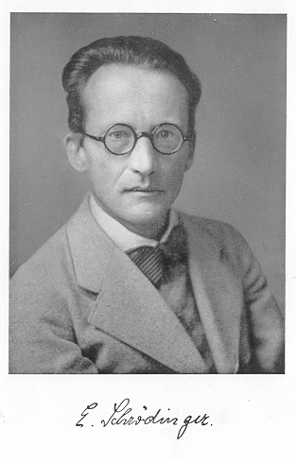
22.4 薛定谔方程
薛定谔（1887——1961）奥地利物理学家。在维也纳大学上学时，掌握了连续介质物理学中的本征值问题，为他后来的研究工作打下了基础。1910年，他23岁获得了博士学位。1921——1926年在苏黎世大学任教。这段时期是他一生中取得最伟大成就的岁月。1925年末，由相对论质能关系，他得到了相对论薛定谔方程（现在称为克莱因—高登方程)。将其用于氢原子，得到的结果并不好。为此他很沮丧，怀疑自己的方法是错误的（后来
才知道，克莱因—高登方程仍然是对的，但它描写的是自旋为零的粒子，不能用来研究氢原子中的电子，因为电子的自旋是1/2）。但不久，他又重新振作起来，把他的方法用于低能电子建立了薛定谔方程，很好的解释了电子的行为，导致波动力学出现（1926年1月。除波动力学外，当时已建立了海森堡的矩阵力学（当时被称为量子力学），薛定谔证明了这两种理论在数学上是完全等价的。薛定谔由于建立波动力学（现一般称为量子力学）而和狄拉克同获1933年诺贝尔物理学奖。

Slide 49
22.4.1薛定谔方程的建立
按照经典波动理论，波动的物理量满足如下形式的波动方程：
u为波速
物质波的波动方程是什么？
德布洛意关于电子波动性的假设传到苏黎士后，德拜(P.Debye，The Nobel Prize in Chemistry 1936)说，“一个没有波动方程的波动理论太肤浅了！”。当时年轻的薛定谔在场。在一周后聚会时薛定谔说：“我找到了一个波动方程！”。——量子力学中的基本动力学方程。

Slide 50
一. 波函数 概率密度
物质波并不像经典波那样代表实在物理量的波动
而是描述粒子在空间概率分布的概率波
量子力学的基本原理之一
物质波的波函数 是描述粒子
空间概率分布的“概率幅”。
波函数的模方
表示 t 时刻微观粒子, 在空间 点出现的相对概率密度。
是可观测量，
是不可观测量。

Slide 51
波函数应满足的标准条件（物理要求）
连续性
有限性
单值性
归一化条件
以后会看到，有些情况下能量量子化就是源于这些条件的限制
波函数遵从叠加原理: 实验证实
波函数（概率幅）可以相加
概率不能相加

Slide 52
经典力学中，已知力 F 及初始 条件x₀、v₀，可由牛顿方程求质点任意时刻状态。
在量子力学中，微观粒子的运动状态由波函数来描写；状态随时间的变化遵循着一定的规律。
1926年，薛定谔在德布罗意关系和态叠加原理的基础上，提出了薛定谔方程做为量子力学的又一个基本假设来描述微观粒子的运动规律。
当微观粒子在某一时刻的状态为已知时，以后时刻粒子所处的状态也要由薛定谔方程来决定。
二、薛定谔方程
所要建立的是描写波函数随时间变化的方程，它必须是波函数应满足的含有对时间微商的微分方程。

Slide 53
这个方程还应满足以下两个条件：（1）方程是线性的，即如果ψ₁和ψ₂都是这方程的解，那么ψ₁和ψ₂的线性迭加（aψ₁ +bψ_{2）}也应是方程的解。这是由态迭加原理决定的；（2）这个方程的系数不应包含状态的参量，如动量、能量等。否则方程只能被粒子的部分状态所满足，不能被各种可能的状态所满足。
1.自由粒子的薛定谔方程
动量为p 、质量为m、能量为E的自由粒子， 沿 x 轴运动的波函数为：
推导思路：对时间求微商和对 x 求二阶偏导，再根据E=p²/2m消去有关参量E、p，得自由粒子的薛定谔方程。

Slide 54
算符是指作用在一个函数上得出另一个函数的运算符号
算符
例如
—能量算符

Slide 55
算符是指作用在一个函数上得出另一个函数的运算符号
算符
——动量算符

Slide 56
由
得
——自由粒子的薛定谔方程

Slide 57
2.薛定谔方程的一般形式
—能量算符
——动量算符
把自由粒子运动算符推广到非自由粒子运动，粒子所处的势场为U(x,t)
对于保守系统，其能量等于哈密顿量
哈密顿量算符化
称为哈密顿算符

Slide 58
—能量算符
—哈密顿算符
经典力学：对于保守系统，其能量等于哈密顿量
量子力学：对于保守系统，其能量算符作用在波函数上等于哈密顿算符作用在波函数上—薛定谔方程
—薛定谔方程

Slide 59
—能量算符
——动量算符
推广到三维势场 中
对于保守系统，其能量等于哈密顿量
哈密顿量算符化

Slide 60
令
哈密顿算符变为
薛定谔方程形式不变
说明：
薛定谔方程不是推导出来的，而是依据实验事实和基本假定“建立”的，是否正确则由实验结果检验。

Slide 61
22.4.2定态薛定谔方程
若微观粒子处在稳定的势场中，则势能函数U与时间无关，称这类问题为定态问题。
此时，哈密顿算符与时间无关，薛定谔方程可用分离变量法求解：波函数Ψ 可以分离为空间坐标函数和时间函数的乘积。

Slide 62
设
可得只含变量 t 和只含变量 的两个方程：

Slide 63
(i) 方程（1） 是关于变量为t 的微分方程，解为：
—时间振动因子
(ii) 方程（2）是关于变量为x、y、z的微分方程：
—称为定态薛定谔方程，又称为能量算符的本征方程
其解 Φ(x,y,z) 与粒子所处的外力场U 和边界条件有关。

Slide 64
(iii) 波函数是以上两部分的乘积
粒子出现在空间的几率密度与时间无关：
——粒子出现在空间的概率与时间无关—定态
可见，定态问题最后归结为求解定态薛定谔方程。

Slide 65
讨论:
1 薛定谔方程是量子力学中的一项基本假设； 地位与经典力学的牛顿定律相当；
2 薛定谔方程的解满足态叠加原理
若 和 是薛定谔方程的解，
则 也是薛定谔方程的解。
这是因为薛定谔方程是线性偏微分方程。
3 薛定谔方程是关于时间的一阶偏微分方程；
知道初始时刻波函数，就可以确定以后任何时刻的波函数。

Slide 66
4 薛定谔方程中含有虚数 i
所以它的解 必然是复数，
只有 的模方才有直接的物理意义。
5
应为有限值
标准条件
6
以及
应连续
7
应为单值函数
8
归一化

Slide 67
【补充例】 在一维势场中运动的粒子，势能对原点对称： ， 证明 。
证：在一维势场中运动的粒子的定态薛定谔方程为
将式中的x以-x 代换，得
都是描写在同一势场作用下的粒子状态的波函数。由于它们描写的是同一个状态，因此给出相同的概率密度
所以

Slide 68
总结
—能量算符
——动量算符
对于保守系统，其能量等于哈密顿量
哈密顿量算符化

Slide 69
哈密顿算符
经典力学：对于保守系统，其能量等于哈密顿量
量子力学：对于保守系统，其能量算符作用在波函数上等于哈密顿算符作用在波函数上—薛定谔方程
—薛定谔方程

Slide 70
薛定谔方程
定态
定态薛定谔方程
粒子出现在空间的概率密度与时间无关：

Slide 71
22.6 力学量算符的本征值问题
波函数只能提供粒子的概率信息，当粒子处于某一状态时，相应的力学量(坐标、动量、能量等)一般不具有确定值，只能以一定概率获得一系列可能值，通过这些可能值可求得该力学量的平均值。
一切力学量在量子力学中均有相应算符。

Slide 72
1. 力学量用算符表示
算符是指作用在一个函数上得出另一个函数的运算符号
算符
例如
基本假定：力学量用算符表示。通过对相应经典力学量算符化得到
—能量算符
——动量算符

Slide 73
—能量算符
——动量算符
算符化规则：

Slide 74
2. 力学量算符的本征值问题
设
代表某一力学量算符
其本征值问题为
Φ_{i,}, l_{i} ,n 的含义 …
例：沿x方向运动的自由粒子的波函数
(1) 是动量算符的本征函数

Slide 75
(2)动量本征值 构成连续谱
(3)也是自由粒子哈密顿量的本征函数
(4)自由粒子的动量和能量可同时取确定值

Slide 76
3.本征函数的性质
1.
在本征态 上测量力学量 ,只能测得
2.
构成“正交”、“ 归一”的“完备”函数系
正交
归一

Slide 77
完备
任一物理上合理的波函数Ψ(x)
展开系数的意义
若Ψ(x)是归一化的波函数,则
为Ψ(x)中包含本征态的概率
4. 力学量的平均值
（1）测量值和概率

Slide 78
在状态Ψ(x)上对力学量 作N(大数)次测量
（2）力学量 的平均值

Slide 79
例题：在自由粒子平面波状态上测量动量得到的平均值

Slide 80
含时间薛定谔方程为_______，定态薛定谔方程为_______，能量算符为_______，动量算符
为_______，哈密顿算符为_______，角动量算符为_______

Slide 81
总结： 波函数： 1)微观粒子的状态用波函数描述，与经典物理不同，波函数没有对应的物理量，它不能测量，一般是复数。
例如：一维自由粒子的波函数
2) 波函数的物理意义：
玻恩统计诠释
t 时刻，在 附近， 空间，找到粒子的几率
波函数 是概率振幅，简称 概率幅，
概率波
描述同一个状态，因为，对于概率分布来说，重要的是相对概率分布。
与经典波不同，
波函数还有一个相位因子的不确定性

Slide 82
3) 概率波 ------量子力学是一种统计理论与经典决定论不同，
长时期存在争论。
4) 波函数应满足的标准条件（物理要求）
连续性
有限性
单值性
归一化条件.
以后会看到，有些情况下能量量子化就是源于这些条件的限制
5) 波函数遵从叠加原理: 实验证实,
波函数（概率幅）可以相加
概率不能相加

